Slide 1
上海创智汇 × 同浦汇｜呈报园区 · 最终定稿
创智汇年度活动运营方案
30场定稿 · 定义核与双会资源导入 · 2026.08—2027.07
AI+数字内容无界共创港 ｜ WAIC已闭幕 · ChinaJoy刚结束 · 进入承接期
本册定稿要点
边界
▸ 紫金主题视觉（多版合并后统一）
▸ 每场≤30人 · 负责人≤30%
▸ 同浦汇带客 / 园区销售
▸ WAIC→3F · ChinaJoy→5F
▸ 主体：云创基地（国家级孵化器）
▸ 只取双会招商贴近切片，不堆全量名单
▸ 出海另议另计价；领事到访/挂牌另计价
▸ 不做租金租赁对赌与必要性要求
▸ 不承诺必带外资企业；弱化关联度核验表
▸ 学术支持：复旦住房政策研究中心
上海创智汇 × 同浦汇 · 年度活动运营方案 · 最终定稿
01 / 27

Slide 2
00 · 合并说明
多版材料优胜劣汰 → 一份定稿
合并自年度方案 / 活动专项修订 / 双会融合 / Excel0804
保留（优）
删除或降权（劣）
年度方案章节骨架：背景→日历→主题→执行→转化
把全量展商名录粘进PPT
修订口径：≤30人、负责人≤30%、带客/销售
关联度100%+《关联度核验表》交付
双会定义核 + WAIC/CJ招商向切片
千人级开放日/嘉年华承诺
ChinaJoy主题替换东莞/汕头/扬州潮玩场
租赁对赌、佣金对赌作活动主叙事
付款唯一：50%+4×10%+10%
出海/领事塞进年度包、必带外企承诺
紫金主题统一视觉
米白模板页与多套冲突口径并存
上海创智汇 × 同浦汇 · 年度活动运营方案 · 最终定稿
02 / 27

Slide 3
目录
本方案结构（定稿）
章节
内容
01 背景与总体思路
最新时点、双会如何导入、做成什么样
02 年度日历与运营节奏
30场排期 + 四阶段 + 双会资源摘要
03 六大主题活动详述
A训练·B政策·C产业/CJ·D内容·E启动·F收官
04 单场执行标准
筹备→看场→建群→回访
05 转化·分工·收费·案例
带客/销售、付款、往期案例
附录
30场定义核与资源导入映射
上海创智汇 × 同浦汇 · 年度活动运营方案 · 最终定稿
03 / 27

Slide 4
01 · 背景与判断
双会之后，热度需要一个承接地
最新时点：2026年8月 · WAIC已闭幕 · ChinaJoy刚结束 · 主题响应「AI+数字内容无界共创港」
判断
运营目标
▸ WAIC余热：议题/嘉宾/A-B线索需落到看场与洽谈
▸ ChinaJoy「与AI同游」：中小工作室/创作者/潮玩/具身可导入5F
▸ 3F缺持续入孵节奏；5F缺持续内容人气
▸ 因此：双会是资源库，30场是定义核
▸ 启动期可选用北外滩一滴水做对外叙事夜，看场仍回创智汇
▸ 30场：全年活动总量
▸ 12个月：2026.08—2027.07
▸ 每场≤30人；全年约600人次+
▸ 负责人占比≤30%
▸ 不承诺必带外资企业
上海创智汇 × 同浦汇 · 年度活动运营方案 · 最终定稿
04 / 27

Slide 5
01 · 总体思路
一条主线：把双会的热度，变成园区的一年
园区得到什么
招商得到什么
▸ 议题变日常：Agent/算力/治理/内容每月有场
▸ 空间有主题：3F吃WAIC能力线，5F吃CJ内容线
▸ 具身/AIGC为双会叠加带，跨楼层联动
▸ 考核有支撑：签到、建群、回访摘要可归档
▸ 云创基地国家级孵化器背书可感知
▸ 客群更准：按赛道抽样邀约，不堆全量名单
▸ 动作标准化：每场固定看场+建群
▸ 同浦汇带客，园区负责销售促成
▸ 政策/券务活动中打包，降低决策门槛
▸ 租金高于周边均价，故不做租赁对赌
上海创智汇 × 同浦汇 · 年度活动运营方案 · 最终定稿
05 / 27

Slide 6
01 · 总体框架
六大主题 + 四层叠加
主题管内容；层次管资源导入顺序
主题
名称
场次
角色
A
智能体与算力训练
6场
3F基本盘
B
政策与治理沙龙
4场
政策/券务/资质进园理由
C
产业与ChinaJoy对接
5场
高校+CJ工作室/供应链/IP
D
AI内容与ChinaJoy人气
5场
5F人气：特训/首发/市集/联展
E
启动月·推广与双会承接
6场
项目推广日+WAIC+CJ主题日
F
收官·圆桌·另计价
2场+另计价
Demo Day；出海/领事另案
资源叠加：L0点火(P1–P4) → L1承接(E1) → L2主线(A/B/C/D) → L3具身叠加(A5) → L4收口预热(F4/D5)
上海创智汇 × 同浦汇 · 年度活动运营方案 · 最终定稿
06 / 27

Slide 7
02 · 年度日历
30场总表（上）
2026年8月—12月 ｜ 每场≤30人 · 负责人≤30%
编号
活动名称
档期
形式
人数
层次
招商落点
P1
创智汇项目推广日①·中介与渠道
8月上旬
项目推广日
≤30人
L0
中介渠道带看与项目推介
P2
创智汇项目推广日②·五大行与金
8月中旬
项目推广日
≤30人
L0
金融资源链接与客户导入
P3
创智汇项目推广日③·投研机构专
8月中旬
项目推广日
≤30人
L0
投研视角放大项目影响力
P4
创智汇项目推广日④·政府部门与
8月下旬
项目推广日
≤30人
L0
政策与载体协同落地
E1
WAIC成果承接·创智汇开放交
8月下旬
开放交流日
≤30人
L1
衔接WAIC议题与园区
A2
Agent智能体搭建一日营
9月上旬
实训营
≤30人
L2
Agent初创落位
C1
ChinaJoy主题·数字娱乐
9月中旬
对接会
≤30人
L2
CJ赛道企业/IP方入
F1
出海专题活动（另议·另计价）
档期另议
专题（另议）
≤30人
另计价
出海服务（不在年度包内
A3
多模态智能体工作坊
10月上旬
工作坊
≤30人
L2
多模态团队入驻
E4
ChinaJoy主题日·数字娱
10月中旬
主题日
≤30人
L2
CJ生态企业集中看场
B2
AI治理与可信智能体沙龙
10月下旬
沙龙
≤30人
L2
合规型企业信任导入
A4
火山引擎×算力Infra实务营
11月上旬
厂商联训
≤30人
L2
高算力企业定向看场
B4
创新券·算力券·模型券实务沙龙
11月中旬
实务沙龙
≤30人
L2
用券企业聚集
L1
领事到访接待（另计价）
档期另议
外事接待（另计价
另议
另计价
领事到访（三部分费用之
A5
具身智能空间交互体验日
12月上旬
体验日
≤30人
L3
具身/机器人团队看场
上海创智汇 × 同浦汇 · 年度活动运营方案 · 最终定稿
07 / 27

Slide 8
02 · 年度日历
30场总表（下）
2027年1月—7月 ｜ 每场≤30人 · 负责人≤30%
编号
活动名称
档期
形式
人数
层次
招商落点
F4
创智汇AI年度Demo Day
12月中旬
路演日
≤30人
L4
集中签约洽谈与媒体背书
D1
AIGC微短剧制片特训
次1月上旬
特训营
≤30人
L2
厂牌/工作室入驻
A6
AI营销Agent实战营
次1月中旬
实战营
≤30人
L2
营销科技公司看场
B1
YOUNG立方×智能伙伴政策沙
次2月中旬
政策沙龙
≤30人
L2
内容/AI企业导入
B3
高企认定冲刺（AI企业专场）
次2月下旬
辅导会
≤30人
L2
待认定企业带政策入驻
A7
OPC超级个体黑客松（春）
次3月上旬
黑客松
≤30人
L2
获奖团队优先谈单元
C2
高校成果转化·AI for S
次3月下旬
对接日
≤30人
L2
成果公司/实验室落户
F3
通往AGI季度圆桌
次3月下旬
闭门圆桌
≤30人
L2
研究型/模型团队
D2
ChinaJoy主题·创作者内
次4月中旬
发布会
≤30人
L2
数字娱乐/内容品牌问询
C3
ChinaJoy主题·游戏周边
次4月下旬
对接会
≤30人
L2
CJ供应链/周边企业展
C4
专精特新·AI应用培育路演
次5月中旬
路演
≤30人
L2
成长型AI补位
D3
ChinaJoy主题·数字娱乐
次5月下旬
体验日
≤30人
L2
优质摊主/工作室升级固
C5
ChinaJoy主题·IP联名
次6月中旬
撮合会
≤30人
L2
IP联名/衍生品团队入
D4
ChinaJoy主题·沉浸式数
次6月下旬
联展（短展期）
≤30人/场
L2
闭幕洽谈集中转化
D5
创作者首发②·衔接WAIC20
次7月中旬
发布会
≤30人
L4
旺季补位，双大会预热
上海创智汇 × 同浦汇 · 年度活动运营方案 · 最终定稿
08 / 27

Slide 9
02 · 运营节奏与双会资源
四阶段重心 + 招商向资源摘要
四阶段
WAIC → 3F
▸ 启动8–10月：推广日+WAIC/CJ承接开局
▸ 攻坚11–12月：算力/券务/具身/Demo Day
▸ 深耕1–3月：特训/政策/黑客松/成果
▸ 收获4–7月：CJ内容密集+双会预热
▸ 963展商·4262品牌·3463联系人·A/B500
▸ ACT缩尺：闭门/具身/算力/行业AI
▸ 用法：线索抽样，不堆全量
ChinaJoy → 5F（主题「与AI同游」）· 启动期可选北外滩一滴水叙事夜
▸ 可触达263优先 · 最高：中小游戏工作室 · 高：Vision Future具身 / 潮玩谷子 / 创作者经济
▸ 中腰部选址灵活；不硬追大厂总部；看场转化仍回创智汇3F/5F
上海创智汇 × 同浦汇 · 年度活动运营方案 · 最终定稿
09 / 27

Slide 10
03 · 主题 A
智能体与算力训练
对应WAIC：Agent·多模态·算力·具身；资源：ACT缩尺+线索抽样
编号
活动
档期
形式
招商落点
资源导入
A2
Agent智能体搭建一日营
9月上旬
实训营
Agent初创落位
Agent池抽样；ACT-001
A3
多模态智能体工作坊
10月上旬
工作坊
多模态团队入驻
AIGC子类抽样；内容论坛切片
A4
火山引擎×算力Infra实
11月上旬
厂商联训
高算力企业定向看场
ACT-003缩尺；算力展商池抽
A5
具身智能空间交互体验日
12月上旬
体验日
具身/机器人团队看场
ACT-002缩尺；场景观察+C
A6
AI营销Agent实战营
次1月中旬
实战营
营销科技公司看场
企业服务/营销池抽样
A7
OPC超级个体黑客松（春）
次3月上旬
黑客松
获奖团队优先谈单元
高校Builder；CJ AGS
上海创智汇 × 同浦汇 · 年度活动运营方案 · 最终定稿
10 / 27

Slide 11
03 · 主题 B
政策与治理沙龙
对应WAIC治理/券务；服中心协同兑现
编号
活动
档期
形式
招商落点
资源导入
B2
AI治理与可信智能体沙龙
10月下旬
沙龙
合规型企业信任导入
治理议题摘要；合规顾问短名单
B4
创新券·算力券·模型券实务
11月中旬
实务沙龙
用券企业聚集
三券核销路径；云厂商联系人抽样
B1
YOUNG立方×智能伙伴政
次2月中旬
政策沙龙
内容/AI企业导入
政策礼包+双会意向企业复邀
B3
高企认定冲刺（AI企业专场
次2月下旬
辅导会
待认定企业带政策入驻
双会AI应用类待认定抽样
上海创智汇 × 同浦汇 · 年度活动运营方案 · 最终定稿
11 / 27

Slide 12
03 · 主题 C
产业与ChinaJoy对接
原东莞/汕头/扬州场次合并为ChinaJoy主题内容
编号
活动
档期
形式
招商落点
资源导入
C1
ChinaJoy主题·数字
9月中旬
对接会
CJ赛道企业/IP方入
中小工作室+IP方；可触达263
C2
高校成果转化·AI for
次3月下旬
对接日
成果公司/实验室落户
复旦住房中心学术支持位；科研论坛
C3
ChinaJoy主题·游戏
次4月下旬
对接会
CJ供应链/周边企业展
潮玩谷子高优先级；作品类示例
C4
专精特新·AI应用培育路演
次5月中旬
路演
成长型AI补位
ACT-006缩尺；行业AI池抽
C5
ChinaJoy主题·IP
次6月中旬
撮合会
IP联名/衍生品团队入
老字号×IP联名案例迁移；衍生品
上海创智汇 × 同浦汇 · 年度活动运营方案 · 最终定稿
12 / 27

Slide 13
03 · 主题 D
AI内容与ChinaJoy人气
对应CJ创作者经济+WAIC AIGC；与官方创作者活动错峰
编号
活动
档期
形式
招商落点
资源导入
D1
AIGC微短剧制片特训
次1月上旬
特训营
厂牌/工作室入驻
影视内容论坛切片；AIGC厂牌抽
D2
ChinaJoy主题·创作
次4月中旬
发布会
数字娱乐/内容品牌问询
创作者/社团抽样；渠道玩法迁移
D3
ChinaJoy主题·数字
次5月下旬
体验日
优质摊主/工作室升级固
小微品牌；市集→固定展位路径
D4
ChinaJoy主题·沉浸
次6月下旬
联展（短展期）
闭幕洽谈集中转化
联合内容方短名单；预约制控流
D5
创作者首发②·衔接WAIC
次7月中旬
发布会
旺季补位，双大会预热
全年双会线索复盘；预热下届双会
上海创智汇 × 同浦汇 · 年度活动运营方案 · 最终定稿
13 / 27

Slide 14
03 · 主题 E
启动月·项目推广与双会承接
原大场改为≤30人精准场；8月=项目推广日
编号
活动
档期
形式
招商落点
资源导入
P1
创智汇项目推广日①·中介与
8月上旬
项目推广日
中介渠道带看与项目推介
待租8间看场清单；双会转介话术
P2
创智汇项目推广日②·五大行
8月中旬
项目推广日
金融资源链接与客户导入
WAIC金融议题摘要；CJ专业观
P3
创智汇项目推广日③·投研机
8月中旬
项目推广日
投研视角放大项目影响力
WAIC赛道结论；CJ「与AI同
P4
创智汇项目推广日④·政府部
8月下旬
项目推广日
政策与载体协同落地
算力券/创新券；YOUNG立方政
E1
WAIC成果承接·创智汇开
8月下旬
开放交流日
衔接WAIC议题与园区
A/B线索抽样；ACT议题切片
E4
ChinaJoy主题日·数
10月中旬
主题日
CJ生态企业集中看场
Express/独立游戏中小团队
上海创智汇 × 同浦汇 · 年度活动运营方案 · 最终定稿
14 / 27

Slide 15
03 · 主题 F
收官·圆桌·另计价事项
出海另议另计价；领事到访/挂牌另计价且分属不同性质
编号
活动
档期
形式
招商落点
资源导入
F4
创智汇AI年度Demo D
12月中旬
路演日
集中签约洽谈与媒体背书
年内导入A/B意向精选路演
F3
通往AGI季度圆桌
次3月下旬
闭门圆桌
研究型/模型团队
ACT-001闭门形态；模型公司
F1
出海专题活动（另议·另计价
档期另议
专题（另议）
出海服务（不在年度包内
BTOB外资线索仅作另案素材
L1
领事到访接待（另计价）
档期另议
外事接待（另计
领事到访（三部分费用之
不占用年度30场资源池
上海创智汇 × 同浦汇 · 年度活动运营方案 · 最终定稿
15 / 27

Slide 16
04 · 单场执行标准
每场活动，同一套打法
节点
关键动作
责任方
交付物
T-14
锁定嘉宾议程物料 + 本场资源切片
同浦汇
议程/嘉宾确认/报名
T-7
邀约确认 + 场地报备
同浦汇；园区场地确认
名单/场地单
T-1
彩排 + 看场动线
同浦汇；园区样板间
彩排记录
D日
签到→主区→看场→建群
同浦汇执行；园区支持
签到/意向/群
T+1~7
带客回访
同浦汇主责
回访摘要知会园区
销售促成
房源条件与成交
园区负责销售部分
合同/交割
上海创智汇 × 同浦汇 · 年度活动运营方案 · 最终定稿
16 / 27

Slide 17
05 · 转化 · 分工 · 收费
带客/销售 · 付款唯一方案
转化与分工
收费口径
▸ 同浦汇：策划、邀约、带客、建群、回访
▸ 园区：场地物业、样板间、销售成交
▸ 云创基地：主体运营与算力协同
▸ 科企联/服中心：载体支持与政策手续
▸ D日建群→园区群内促成成交
▸ 活动费：年度打包（线下确认）
▸ 租金3.3元/㎡/天；物业13.8元/㎡/月
▸ 建议免租期1–3个月（面议）
▸ 不做租赁对赌与必要性要求
▸ 出海/领事另计价
付款节点
比例
对应
签约后7日内
50%
启动策划、年度日历锁定
Q3 / Q4 / 次年Q1 / 次年Q2
各10%（合计40%）
与季度场次完成度挂钩
年终收官后
10%
年报、台账、影像移交
上海创智汇 × 同浦汇 · 年度活动运营方案 · 最终定稿
17 / 27

Slide 18
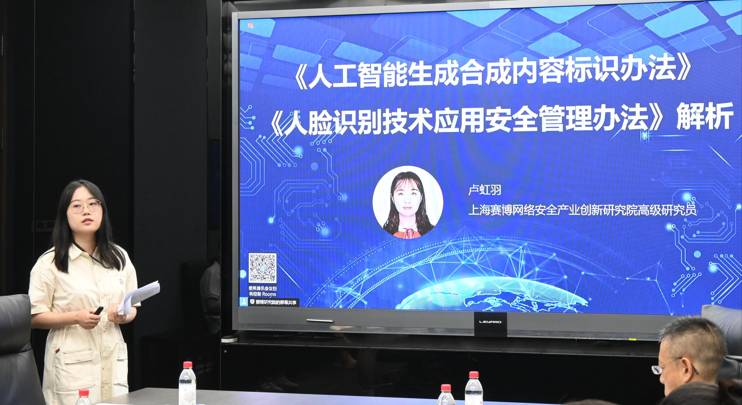
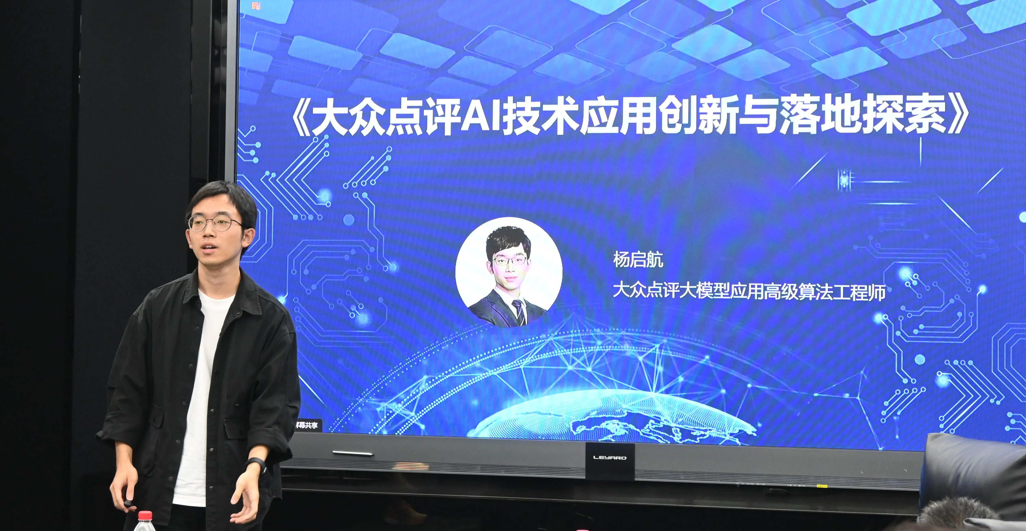
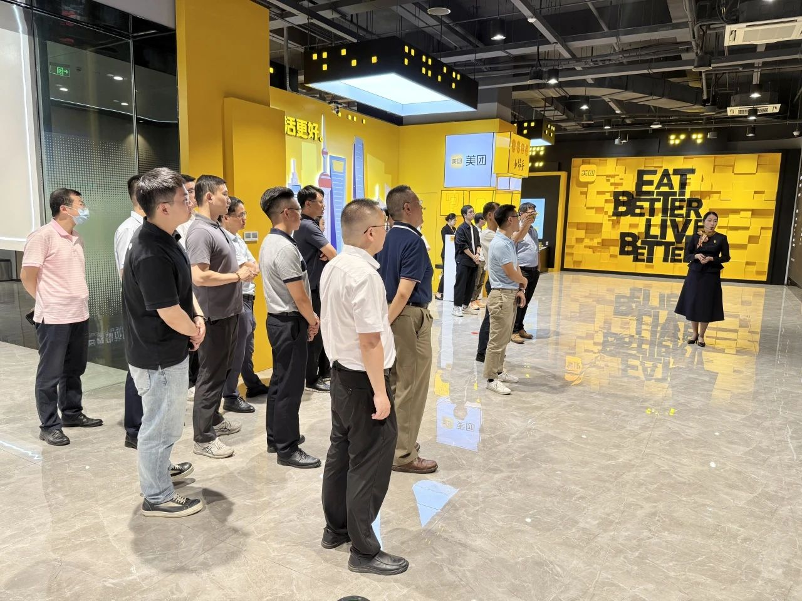
05 · 往期案例（一）
杨「数」浦数字沙龙第七期：AI如何重塑企业DNA
2025-06-30 · 美团上海综合指挥中心 · 政策/治理沙龙类
当天议程
可见机构/企业
参观
美团综合指挥中心数字化场景
杨浦区委网信办；赛博院等 企业侧：美团；大众点评大模型团队等 映射：对应：B类政策沙龙、A类训练营
主题
人机共生：AI如何重塑企业DNA
案例
大众点评AI技术应用落地
政策
生成合成内容标识办法解读
互动
答疑与一对一交流
上海创智汇 × 同浦汇 · 年度活动运营方案 · 最终定稿
18 / 27

Slide 19
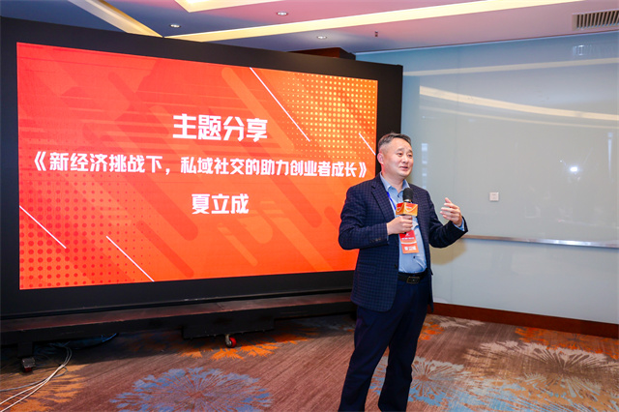
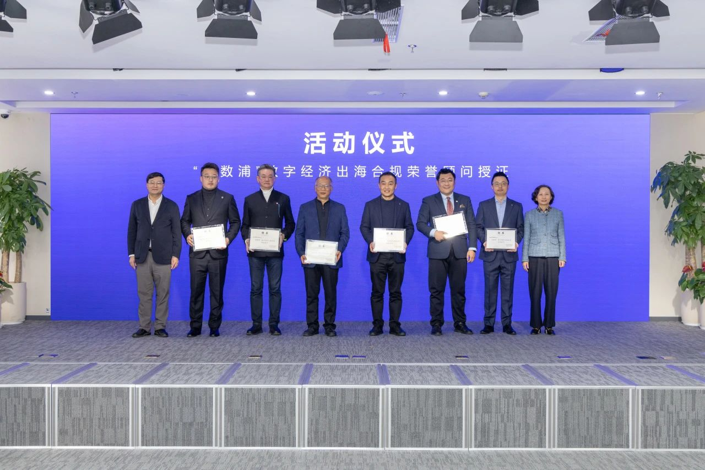
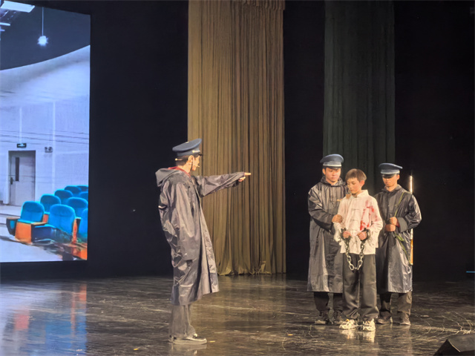
05 · 往期案例（二）
「融见科创·智启未来」人工智能专场路演暨投融资对接会
2025-10 · 杨浦 · 邮储银行联合主办 · 路演对接类
当天议程
可见机构/企业
开场
促进会会长致辞与生态介绍
杨浦科创促进会、邮储银行等 企业侧：复楚智能、卡房信息、一造科技、中科趋势、万笔千墨等 映射：对应：F4 Demo Day、项目推广日、路演类
主办
邮储银行科技金融致辞
分享
中邮证券AI行业趋势
路演
6+6+6+1对接模式
收口
区投促点评与招商邀请
上海创智汇 × 同浦汇 · 年度活动运营方案 · 最终定稿
19 / 27

Slide 20
结语
把一年做满，双会热度落在园区
我们将交付
请园区协同
▸ 30场按日历执行（每场≤30人）
▸ 8月项目推广日四场点火 + WAIC承接
▸ ChinaJoy主题内容场次（合并原潮玩类）
▸ 每场定义核 + 资源导入标注
▸ 带客、建群、回访摘要；园区做销售促成
▸ 确认档期、场地物业与样板间
▸ 共享在谈名单，群内发布条件促成成交
▸ 云创基地/联合会/服中心协同到位
▸ 政策礼包与券务按活动节奏提前到位
▸ 月度联席会核对意向与下月排期
上海创智汇 × 同浦汇 · 年度活动运营方案 · 最终定稿
20 / 27

Slide 21
谢谢审阅，期待与您共事
创智汇年度活动运营方案 · 最终定稿
同浦汇带客 · 园区销售 · 衔接 WAIC & ChinaJoy
主体运营：上海市云计算创新基地（国家级孵化器） 学术支持：复旦大学住房政策研究中心 载体支持：杨浦区科技企业联合会 · 科技企业服务中心
上海创智汇 × 同浦汇 · 年度活动运营方案 · 最终定稿
21 / 27

Slide 22
附录
附录 · 定义核与资源导入（1/3）
每场一句话定义 + 导入什么资源（招商向）
编号
定义核
资源源
资源导入
P1
渠道点火场
园区自建
待租8间看场清单；双会转介话术
P2
金融转介场
园区自建+投研
WAIC金融议题摘要；CJ专业观众画像
P3
叙事定调场
园区自建
WAIC赛道结论；CJ「与AI同游」判断
P4
政策协同场
云创+科企联/服中心
算力券/创新券；YOUNG立方政策包
E1
WAIC余热承接
WAIC总表
A/B线索抽样；ACT议题切片
A2
3F入孵核：Agent→OPC
WAIC·Agent
Agent池抽样；ACT-001缩尺
C1
5F内容核：IP授权对接
CJ·游戏/IP
中小工作室+IP方；可触达263抽样
F1
另议核：出海不进年度包
CJ国际展团（另案）
BTOB外资线索仅作另案素材
A3
3F技术核：多模态看场
WAIC·多模态/AIGC
AIGC子类抽样；内容论坛切片
E4
5F生态核：数字娱乐看场
CJ·游戏风云
Express/独立游戏中小团队池
上海创智汇 × 同浦汇 · 年度活动运营方案 · 最终定稿
22 / 27

Slide 23
附录
附录 · 定义核与资源导入（2/3）
每场一句话定义 + 导入什么资源（招商向）
编号
定义核
资源源
资源导入
B2
信任核：治理合规
WAIC·治理论坛
治理议题摘要；合规顾问短名单
A4
算力核：云创×厂商联训
WAIC·算力
ACT-003缩尺；算力展商池抽样
B4
券务核：用券聚集转化
云创+WAIC算力
三券核销路径；云厂商联系人抽样
L1
外事另计价核（到访≠挂牌）
另案
不占用年度30场资源池
A5
双会叠加核：具身体验
WAIC具身+CJ Visi
ACT-002缩尺；场景观察+CJ前沿科技
F4
年中收口核：精选签约
双会精选项目
年内导入A/B意向精选路演
D1
内容制片核
WAIC·AIGC
影视内容论坛切片；AIGC厂牌抽样
A6
营销科技核
WAIC·企业服务营销
企业服务/营销池抽样
B1
政策获客核
服中心+双会客群
政策礼包+双会意向企业复邀
B3
带政策入驻核
服中心
双会AI应用类待认定抽样
上海创智汇 × 同浦汇 · 年度活动运营方案 · 最终定稿
23 / 27

Slide 24
附录
附录 · 定义核与资源导入（3/3）
每场一句话定义 + 导入什么资源（招商向）
编号
定义核
资源源
资源导入
A7
OPC核：获奖谈单元
WAIC青年+CJ创作者
高校Builder；CJ AGS线索抽样
C2
成果转化核
学术支持+WAIC科研
复旦住房中心学术支持位；科研论坛切片
F3
研究型客户核
WAIC·大模型论坛
ACT-001闭门形态；模型公司抽样
D2
创作者首发核
CJ·创作者展区
创作者/社团抽样；渠道玩法迁移
C3
供应链核：周边/潮玩展位
CJ·魔玩/谷子
潮玩谷子高优先级；作品类示例
C4
成长补位核
WAIC·行业AI
ACT-006缩尺；行业AI池抽样
D3
市集转化核：摊主升级展位
CJ·创作者/市集
小微品牌；市集→固定展位路径
C5
IP商业化核
CJ·IP/联名
老字号×IP联名案例迁移；衍生品抽样
D4
视觉落地核：短展期转化
CJ·氛围落地
联合内容方短名单；预约制控流
D5
双会预热核
双会预热
全年双会线索复盘；预热下届双会
上海创智汇 × 同浦汇 · 年度活动运营方案 · 最终定稿
24 / 27

Slide 25
附录
附录 · 逐场执行要素（上）
编号
活动
行程
嘉宾
P1
创智汇项目推广日①·中介与渠
项目介绍→空间导览→政策要点→洽谈→建群
中介/渠道/园区招商
P2
创智汇项目推广日②·五大行与
项目路演→金融对接→座谈→看场→建群
五大行及合作金融机构
P3
创智汇项目推广日③·投研机构
定位→赛道研判→圆桌→看场→建群
券商研究所/产业研究院/智库
P4
创智汇项目推广日④·政府部门
载体介绍→政策协同→云创资源→看场→建群
区部门/载体/云创/服中心
E1
WAIC成果承接·创智汇开放
议题速递→园区承接→双展台→洽谈→建群
AI/内容企业、媒体、云创
A2
Agent智能体搭建一日营
签到→工作流→实操→Demo→看场
Agent工程师、初创团队
C1
ChinaJoy主题·数字娱
赛道解读→IP授权→撮合→看场→建群
游戏/动漫/潮玩IP方、渠道
F1
出海专题活动（另议·另计价）
另案确定
另案确定
A3
多模态智能体工作坊
案例→实操→共创→评审→看场
多模态应用团队、产品负责人
E4
ChinaJoy主题日·数字
开幕→赛道分享→展洽→看场→建群
数字娱乐企业、内容工作室
B2
AI治理与可信智能体沙龙
治理框架→合规清单→案例→对接
合规顾问、企业法务/负责人
A4
火山引擎×算力Infra实务
政策包→代金券→案例→诊断→看场
火山引擎、云创基地、技术负责人
B4
创新券·算力券·模型券实务沙
三券规则→核销→案例→开户→入驻洽谈
券平台、云厂商、企业负责人
L1
领事到访接待（另计价）
另案确定
领事及相关方（另案）
A5
具身智能空间交互体验日
演示→讲解→场景→踩点→洽谈
具身团队、高校实验室
上海创智汇 × 同浦汇 · 年度活动运营方案 · 最终定稿
25 / 27

Slide 26
附录
附录 · 逐场执行要素（下）
编号
活动
行程
嘉宾
F4
创智汇AI年度Demo Da
开幕→精选路演→颁奖→洽谈
投资人、链主、媒体、精选项目
D1
AIGC微短剧制片特训
政策→制片→脚本→路演→看场
导演、厂牌、平台方
A6
AI营销Agent实战营
策略→Agent→素材→复盘→转化
投放操盘手、产品经理
B1
YOUNG立方×智能伙伴政策
政策→礼包→画像→诊断→看场
政策宣讲、服中心、企业负责人
B3
高企认定冲刺（AI企业专场）
条件→材料→初筛→套餐→激励
辅导顾问、待认定企业负责人
A7
OPC超级个体黑客松（春）
开题→开发→路演→礼包→看场
评委、投资人、Builders
C2
高校成果转化·AI for
成果路演→场景→承接→看单元→洽谈
复旦/同济技转、住房政策研究中心
F3
通往AGI季度圆桌
议题→圆桌→围炉→问答→看场
学者、模型企业、投资人
D2
ChinaJoy主题·创作者
揭幕→发布→快闪→专访→招商通道
创作者、媒体、渠道、CJ内容方
C3
ChinaJoy主题·游戏周
赛道介绍→供需对接→展位参观→报价→建群
游戏周边、潮玩供应链、渠道采购
C4
专精特新·AI应用培育路演
政策→路演→点评→金融→看场
顾问、银行、基金、企业
D3
ChinaJoy主题·数字娱
布展→体验→交流→转正洽谈→建群
内容工作室、周边品牌、达人
C5
ChinaJoy主题·IP联
IP路演→联名模式→一对一→MOU→看场
IP方、衍生品商、渠道
D4
ChinaJoy主题·沉浸式
布展→预约观展→交流→闭幕洽谈
联合内容方、渠道、品牌
D5
创作者首发②·衔接WAIC2
发布→渠道→看场→年框→双会预热
IP方、渠道、媒体
上海创智汇 × 同浦汇 · 年度活动运营方案 · 最终定稿
26 / 27

Slide 27
附录 · 主体与口径一页纸
合并后统一口径
模块
口径
主体运营范围
上海市云计算创新基地（国家级孵化器）
学术支持
复旦大学住房政策研究中心
载体支持
杨浦区科技企业联合会、科技企业服务中心
执行带客 / 销售
同浦汇带客；园区负责销售部分与合同交割
人数 / 负责人
每场≤30人；负责人≤30%；全年约600人次+
双会原则
WAIC→3F；ChinaJoy→5F；具身/AIGC叠加；只取招商切片
外企 / 出海 / 领事
不承诺必带外企；出海另议；领事到访与挂牌均另计价且分性质
租金与付款
不对赌；免租期1–3个月面议；付款50%+4×10%+10%
视觉
皇家紫金主题（深紫渐变 + 蓝紫点缀 + 香槟金）· 最终定稿
上海创智汇 × 同浦汇 · 年度活动运营方案 · 最终定稿
27 / 27

